Slide 1
CONGRES SFCP
10 OCTOBRE 2019
strasbourg
Notes:
1

Slide 2
La chirurgie de la cataracte congénitale
CHU DE RENNES
Hopital sud
Notes:
2

Slide 3
L’activité chirurgicale en ophtalmologie
½ vacation par semaine
Chirurgie simple : Sondage des voies lacrymales, chalazion, examen sous AG,...
Chirurgie plus complexe : Ptosis, tumeur orbitaire (dermoide, hémangiome...), strabisme, et chirurgie de la cataracte congénitale
Essentiellement activité en ambulatoire
Notes:
3

Slide 4
Schéma de l’oeil

Slide 5
Qu’est ce que la cataracte chez l’enfant?
Définition:
Perte de transparence du cristallin qui est essentiel à la transmission de l’information visuelle sur la rétine. Cette opacification est liée à une destruction protéique.
Elle touche environ 3 nouveau-nés/ 10 000 naissances.
Il n’existe pas de prédominance de sexe ni de côté.
Notes:
5

Slide 6
Cataracte congénitale
Notes:
6

Slide 7
Qu’est ce que la cataracte chez l’enfant?
Etiologie:
Dans 25% des cas: causes génétiques(mutation)
Dans 25% des cas: infection de la mère pendant la grossesse(ex: rubéole, toxoplasmose)
Dans 50% des cas: origine inconnue
Notes:
7

Slide 8
Qu’est ce que la cataracte chez l’enfant?
Différentes formes cliniques : unilatérale, bilatérale, partielle ou totale…
Isolée ou associée à de nombreuses pathologies, anomalies oculaires ou syndromes polymalformatifs (anomalies: squelettiques, dermatologiques, neurologiques…)
Notes:
8

Slide 9
Qu’est ce que la cataracte chez l’enfant?
Symptômes:
L’observation des troubles du comportement visuel par les parents: - signe de l’éventail (doigts écartés devant CV)
- signe digito-oculaire de Franseschetti (création d’une sensation visuelle en appuyant fortement sur les globes oculaires
- strabisme
- nystagmus (mouvement saccadé du globe oculaire)
- aspect pupillaire blanc: leucocorie
Notes:
9

Slide 10
Qu’est ce que la cataracte chez l’enfant?
Diagnostic précoce:
Devant toute suspicion d’anomalie oculaire chez le nouveau-né,
un examen général pédiatrique précis doit être réalisé ainsi
qu’une recherche de facteurs de risque.
Les parents doivent également subir un examen systématique
(formes génétiques).
Examen rendu difficile car l’enfant est peu coopératif
Enjeu majeur!!!!!
Notes:
10

Slide 11
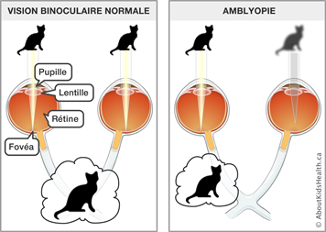
Qu’est ce que la cataracte chez l’enfant?
Risque majeur:
L’amblyopie est un processus cérébral qui supprime l’image de l’œil malade. Le cerveau analyse l’image anormale et supprime tout ce qui vient de cet œil.
Irréversible après 8 ans.
Notes:
11

Slide 12
Pronostic visuel
Le pronostic visuel de l’enfant atteint de cataracte dépend de plusieurs critères:
- Age de l’enfant
- Atteinte uni ou bilatérale
- Anomalies oculaires associées
- Délai de prise en charge
Notes:
12

Slide 13
Prise en charge de la cataracte congénitale
Bilan étiologique et traitement de l’amblyopie
Traitement chirurgical pour les cataractes obturantes et lorsque la rééducation n’est pas satisfaisante.
Notes:
13

Slide 14
Traitement chirurgical
Préopératoire:
Calcul de la puissance de l’implant à l’aide d’un échographe par le chirurgien
Prise en charge de l’enfant dans le service de soins:
s’assurer qu’il n’y pas de contre indication à la chirurgie (symptômes de la conjonctivite)
Notes:
14

Slide 15
Traitement chirurgical
Préparation de l’œil:
Mydriase par instillation de collyres par l’infirmière:
Mydriaticum*, Néosynephrine* et +/- Atropine*(compression du point lacrymal afin d’éviter le passage systémique: risque de bronchospasme) dont la concentration est adaptée à l’enfant.
Intérêt: faciliter l’accès chirurgical à la capsule du cristallin

Slide 16
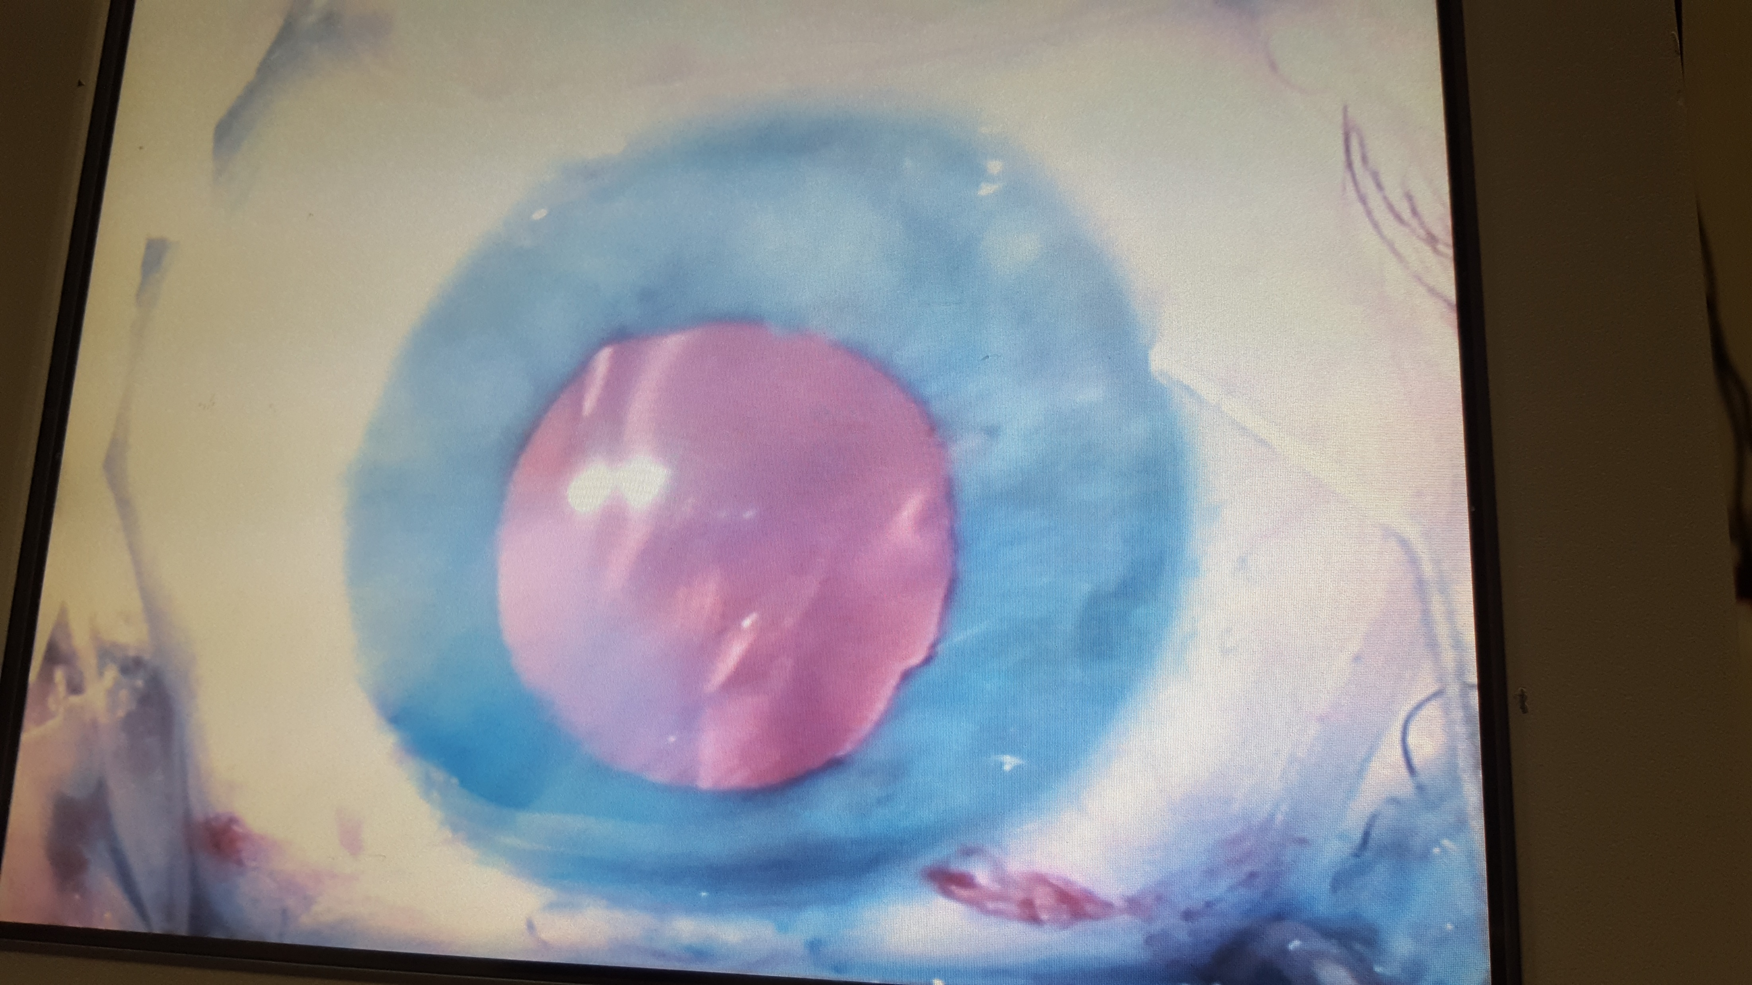
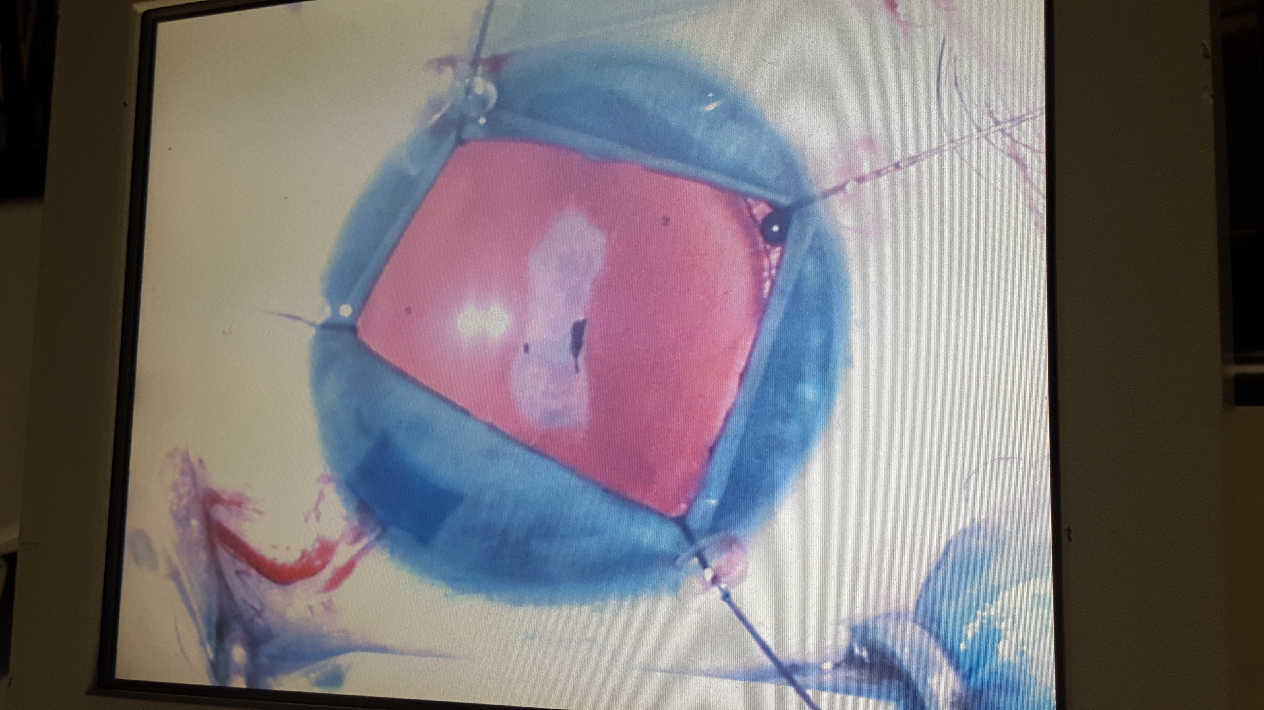

Slide 17
Traitement chirurgical
Au bloc opératoire:
Préparation du matériel spécifique:
microscope, phacoemulsifacateur, echographe, matériel stérile et implant
Anesthésie générale
Installation de l’enfant( fixation de la tête)
Vérification de la mydriase
Notes:
17

Slide 18
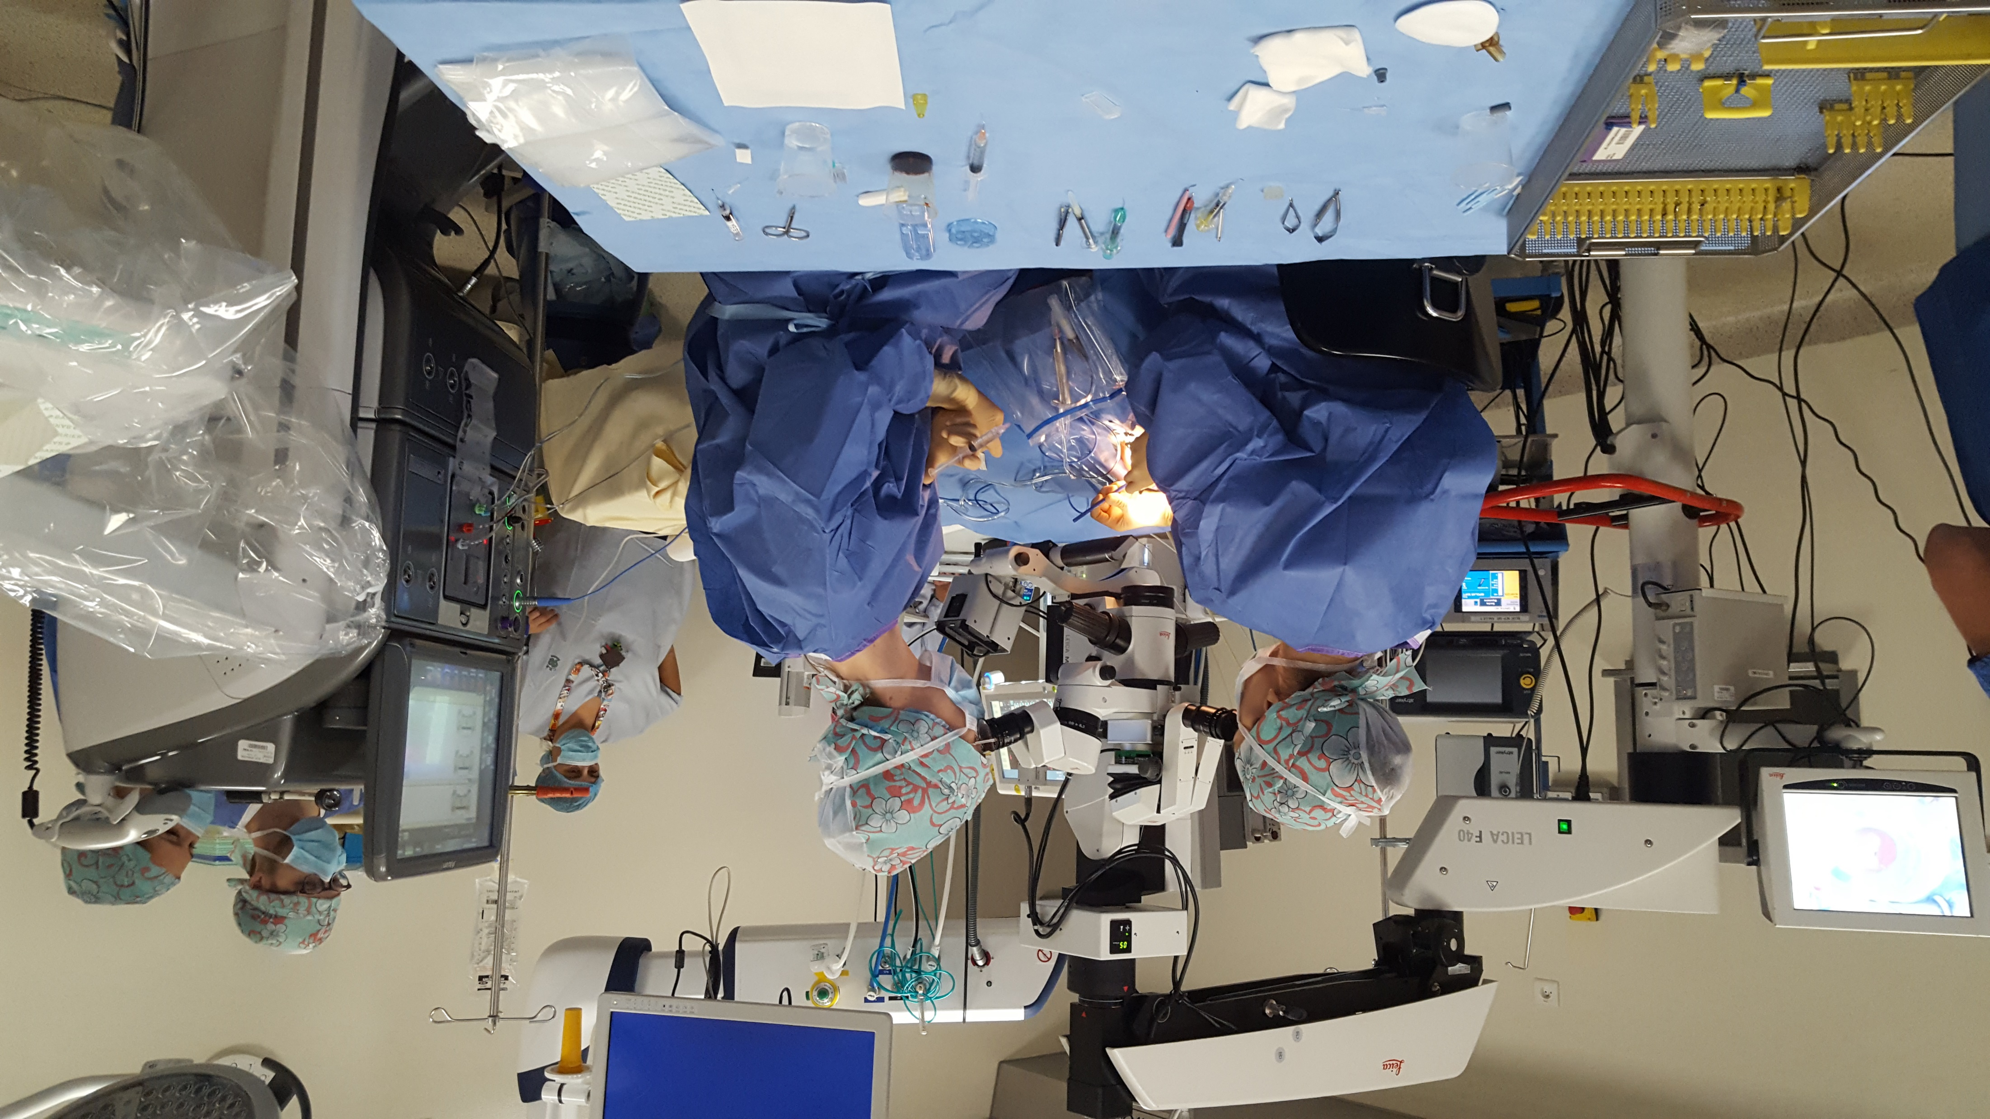
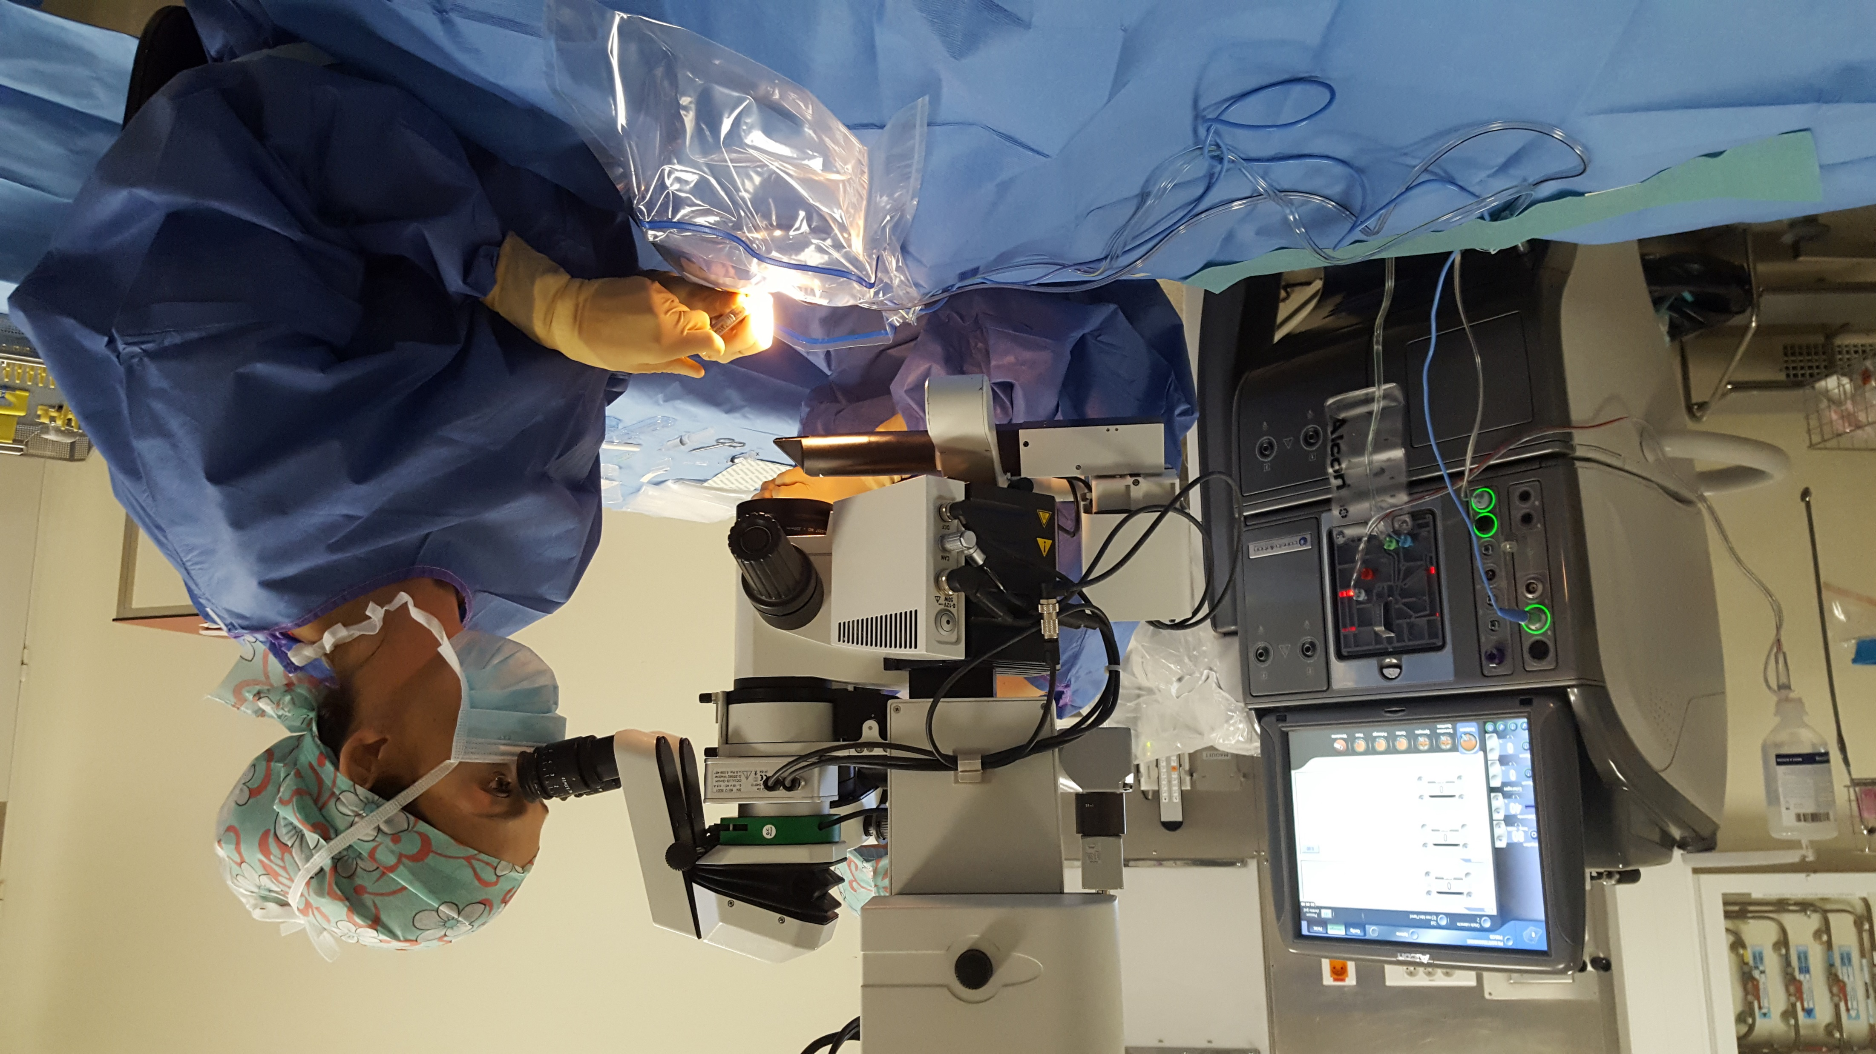
Traitement chirurgical
Notes:
18

Slide 19
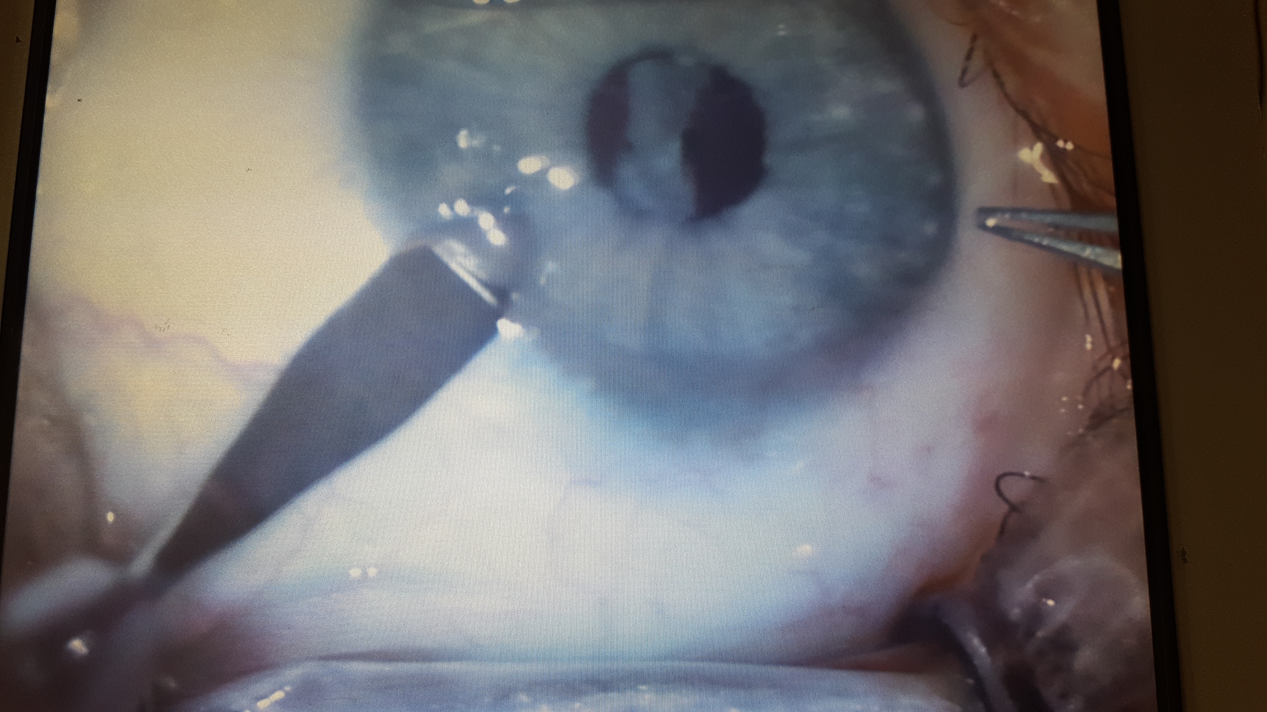
Traitement chirurgical
Temps opératoires:
Désinfection (limiter le risque infectieux)
Mise en place du champ opératoire
Incision sclérocornéenne
Capsulorexhis
Aspiration du cristallin
Vitrectomie antérieure
Mise en place de l’implant
Suture
Pansement occlusif à type de coque transparente
Notes:
19

Slide 20
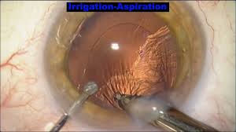
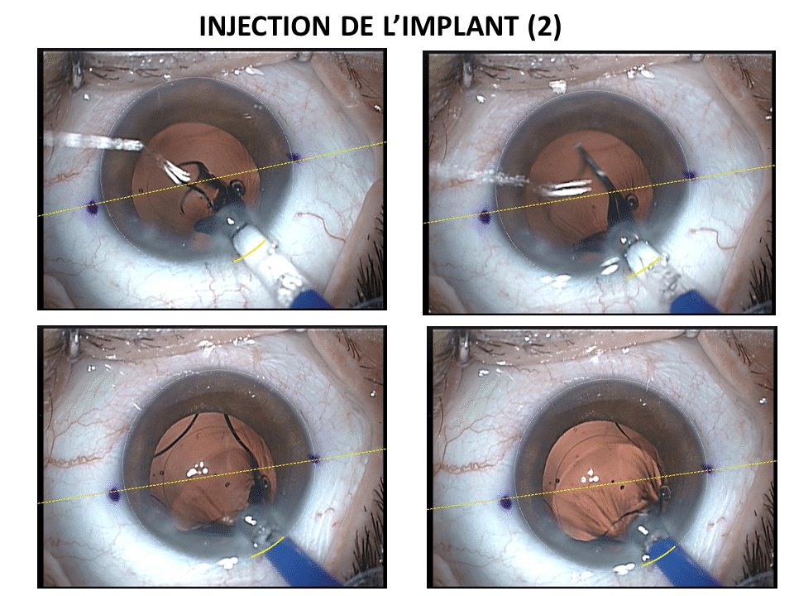
Traitement chirurgical
Notes:
20

Slide 21
Le suivi post-opératoire
Si l’implantation n’est pas possible, la correction de l’absence de cristallin se fait par des lunettes ou des lentilles.
Complications:
- Infection traitée par collyres en prévention (injection ATB en fin d’intervention)
- Inflammation locale traitée par collyres (sterdex*…)
- Implant non adapté traité par correction optique
- Cataracte secondaire (opacification capsule postérieure
- Glaucome induit par la chirurgie
- Décollement de rétine
Notes:
21

Slide 22
La surveillance post-opératoire
J1: la douleur peut être un signe de tension oculaire, d’ulcère de cornée. Cela necessite un examen medical.
Contrôle médicale: J1 et J7 puis pour détecter l’apparition de complication.
J30: ablation des fils non résorbables, fond oeil

Slide 23
Conclusion
Chez le nouveau-né, toute anomalie cristallinienne doit conduire à réaliser une consultation spécifique en ophtalmologie pédiatrique.
La prise en charge de l’enfant est donc spécifique en lien avec les modifications anatomiques dûes à la croissance oculaire. L’amblyopie nécessite une surveillance à vie, possible grâce aux consultations régulières.
Notes:
23

Slide 24
Nous vous remercions
pour votre attention
Philippe Ramel, IBODE Bloc pédiatrique
Nathalie Bréhé, IBODE Bloc pédiatrique
Delphine Le Dréau, Cadre de santé
Docteur Clémence Le Pape, Chirurgien ophtalmo
Notes:
24

